Slide 1
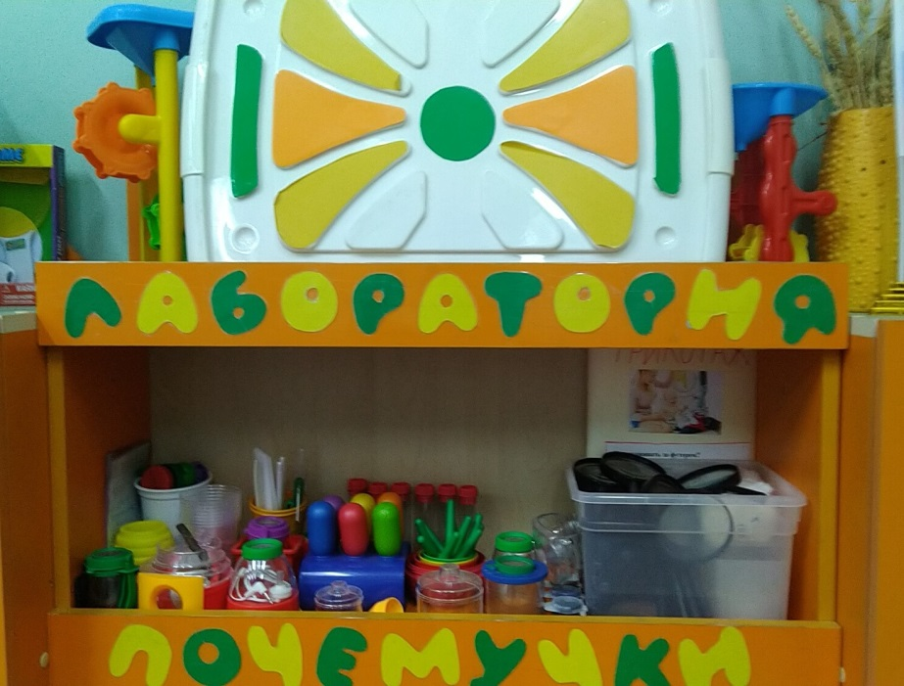
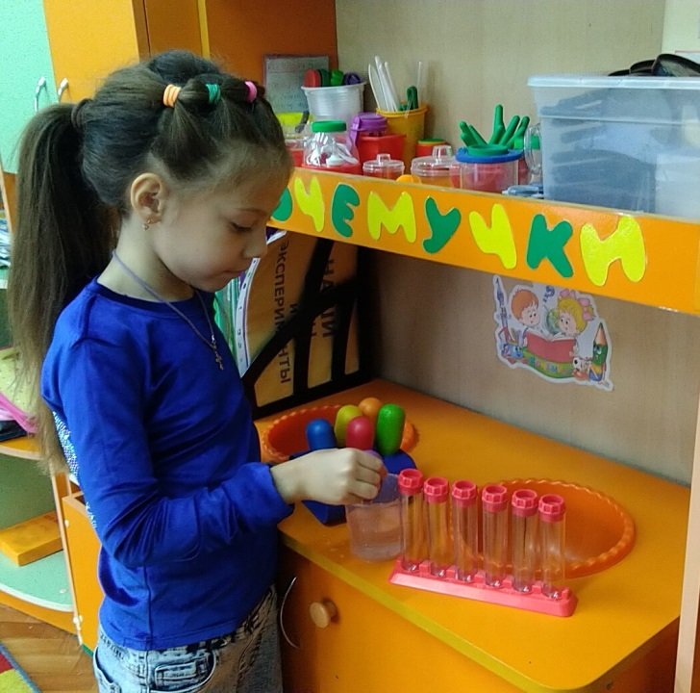
Группа №2 « Лесной городок».
Центр « Опытно-экспериментальной деятельности» представлен многообразием коллекций ( ракушки, семена, крупы, минералы…) Здесь находится материал для осуществления опытной деятельности: лупы, мензурки, колбы, мерные стаканчики, часы.. Наши маленькие «почемучки» здесь превращаются в юных испытателей и проводят опыты.

Slide 2
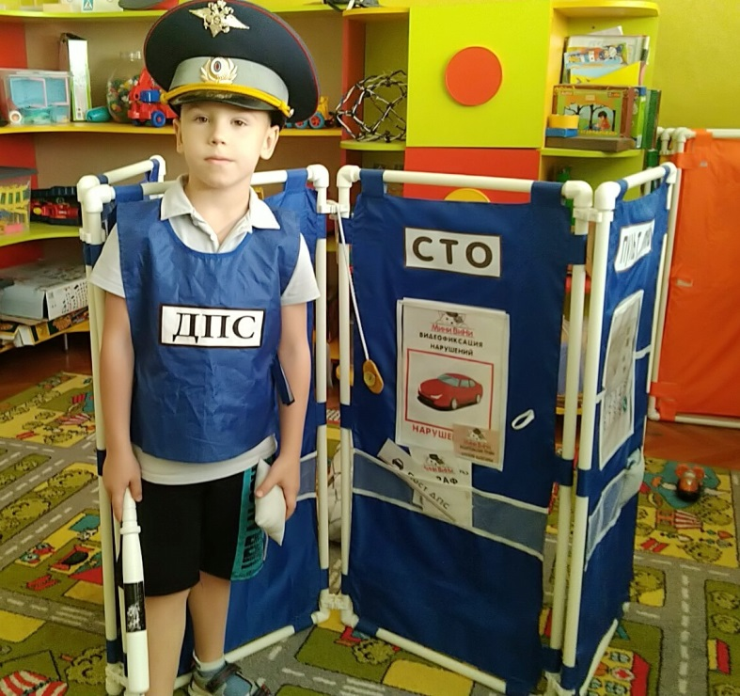
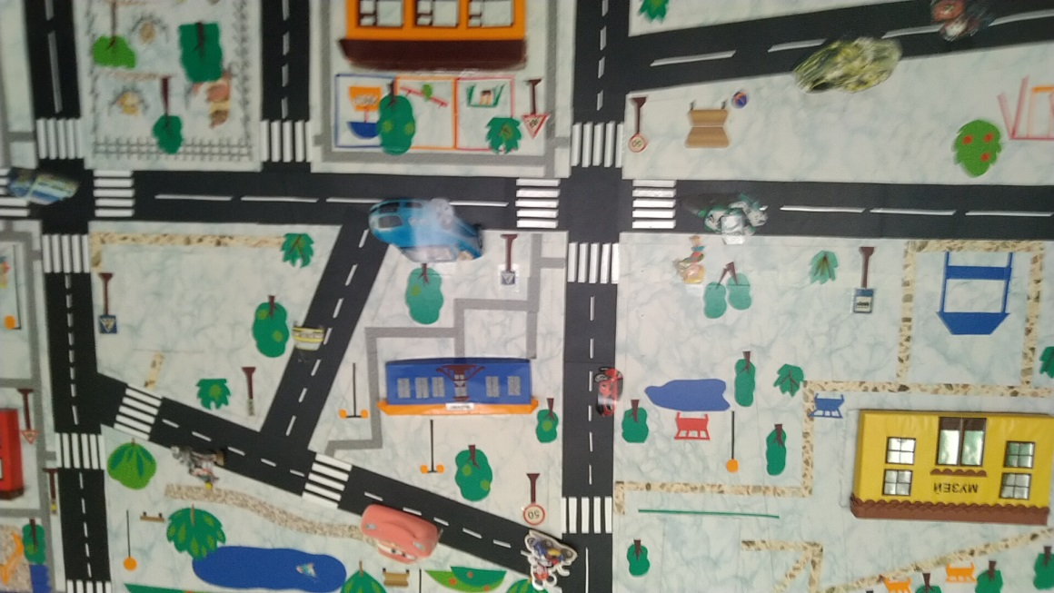
Центр « Безопасности» отражает безопасность на улице, дома, пожарную безопасность. Он оснащен необходимыми атрибутами, игрушками и дидактическими играми. Создание такого центра в группе помогает детям знакомиться с правилами и нормами безопасного поведения.

Slide 3
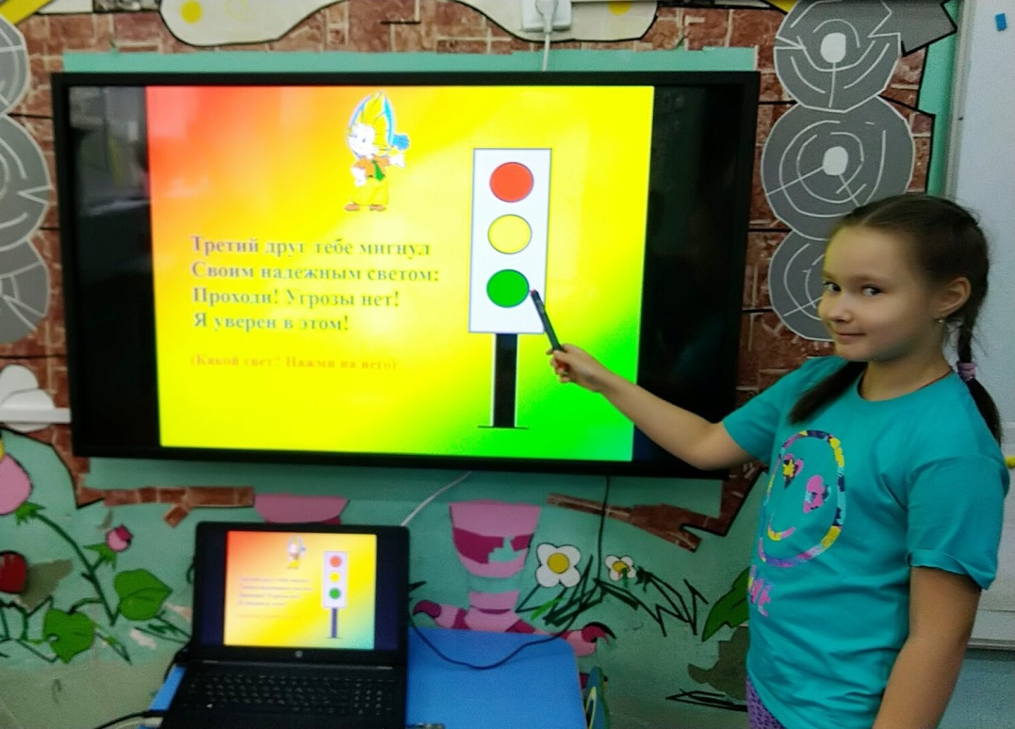
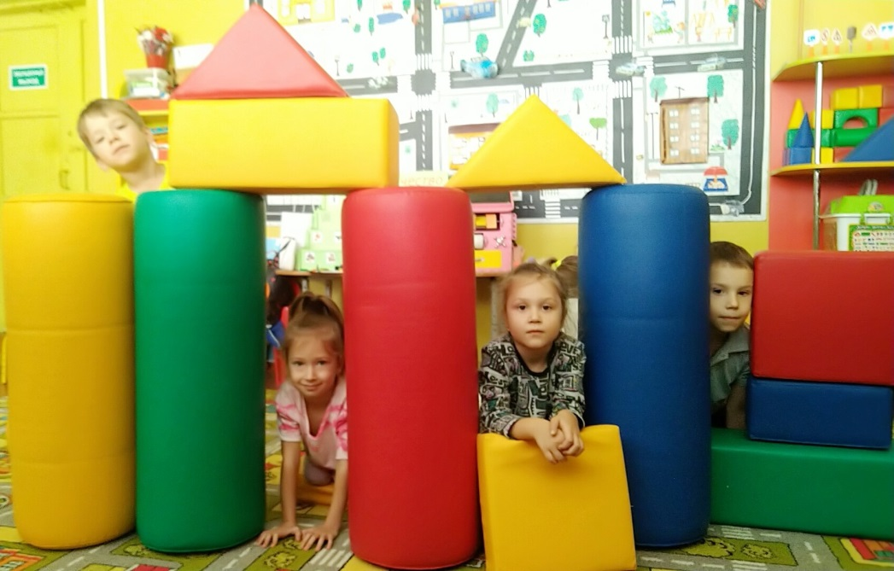
Использование ИКТ
Строительный центр

